Slide 1


PROGETTO - RETI CALCOLATORI: PROTOCOLLI
OSVALDO INDUSTRIES
OSVALDO INDUSTRIES
STUDENTI:
Maria Riommi
Nicolò Vescera

Slide 2
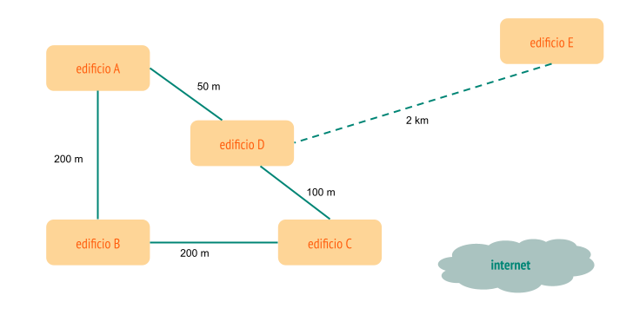
DESCRIZIONE DEL PROGETTO
La ditta Osvaldo Industry ha deciso di collegare in rete tutti i suoi reparti ed uffici e vi ha contattato per disegnare, installare e gestire l’intera rete. Quest’ultima può essere così schematizzata:

Slide 3

DESCRIZIONE DEL PROGETTO
ABOUT OSVALDO INDUSTRIES ENTERPRISE
La Osvaldo Industries Entreprise è l’Azienda leader nel settore E-LEARNING in Italia. Ha spopolato grazie a vari software per semplificare la Didattica a Distanza (DaD) in modo da rendere la vita migliore sia agli studenti che ai docenti di tutti gli ordini e gradi.
Questa azienda pone al centro della sua attività la Sicurezza dei Dati dei suoi utenti rispettando a pieno il Regolamento Generale per la Protezione dei Dati Personali (GDPR).
La O.I.E è completamente proiettata nel mondo OpenSoruce e predilige e sviluppa software che rispettano tale filosofia.

Slide 4
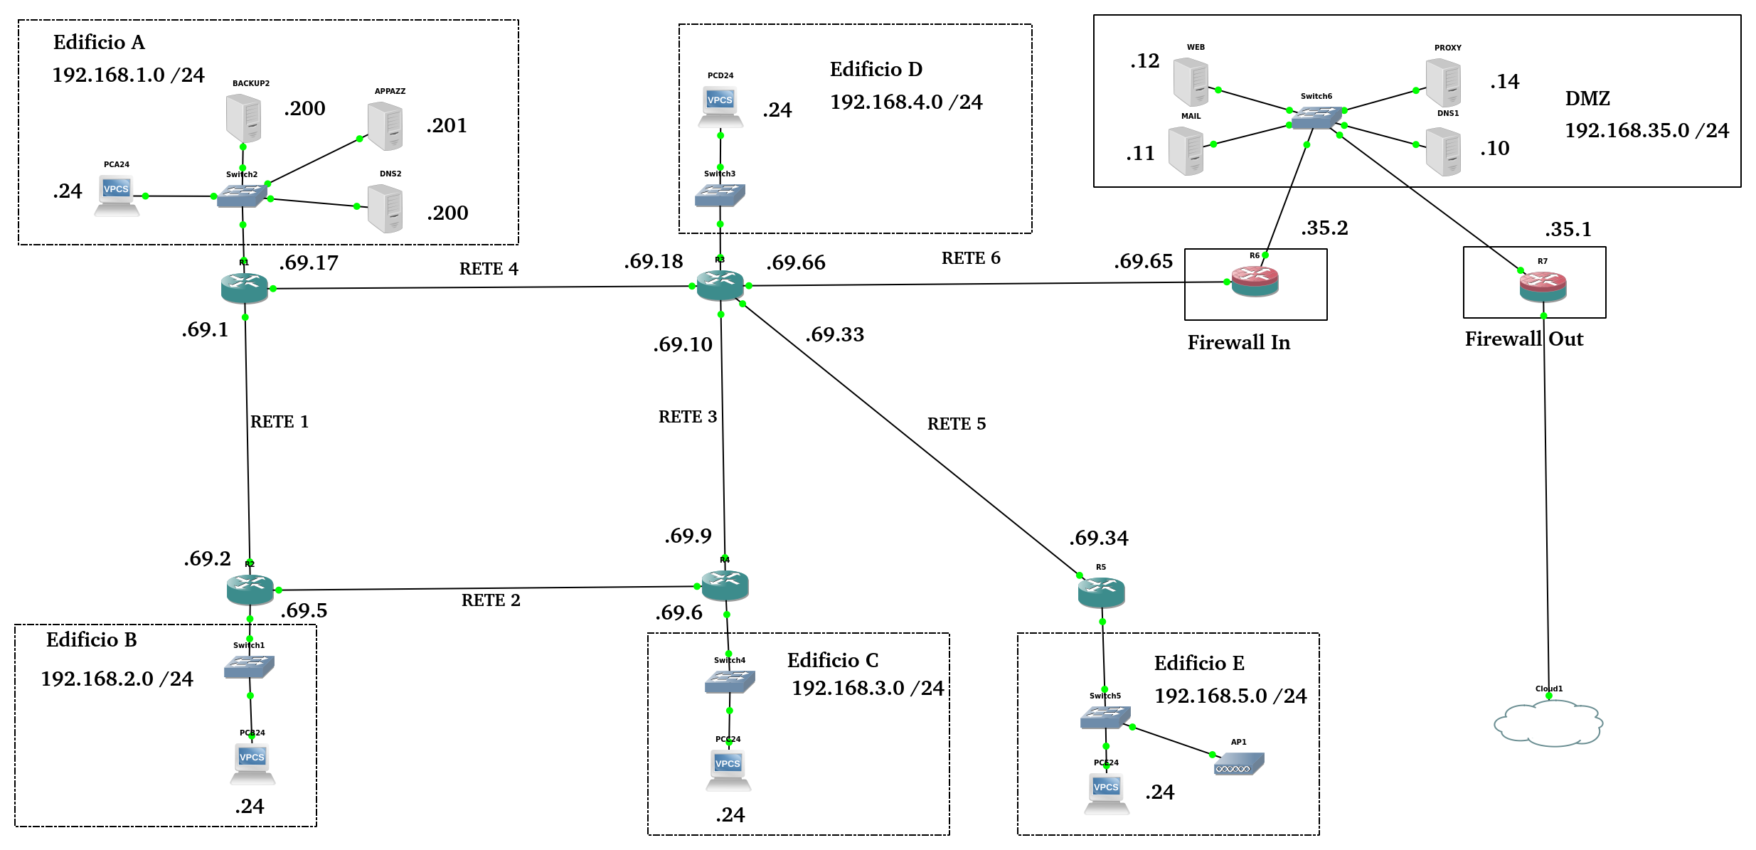
SCHEMA DELLA RETE SU GNS3

Slide 5
STRUTTURA FISICA
STRUTTURA FISICA

Slide 6
STRUTTURA FISICA
L’Azienda sarà formata da 5 edifici che verranno rinominati con le lettere dell’alfabeto e saranno così strutturati:
Edificio | Piani | Stanze | Utenti per Stanza
A | 5 | 4 | 5
B | 5 | 4 | 5
C | 5 | 4 | 5
D | 7 | 5 | 5
E | 2 | 5 | 5

Slide 7
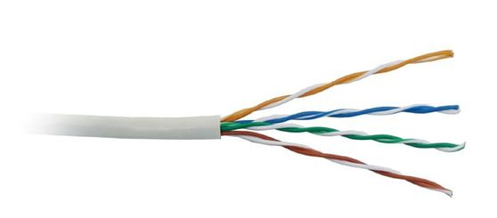

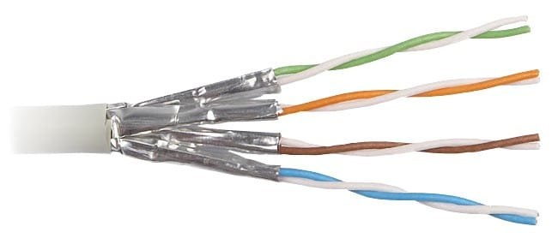


STRUTTURA FISICA
CABLAGGIO STRUTTURATO
Switch piano
Switch edificio
Switch stanza
Legenda
Host
Router
Fibra
STP
UTP

Slide 8
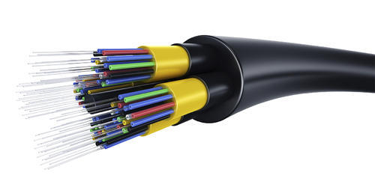
STRUTTURA FISICA
CABLAGGIO STRUTTURATO
Legenda
Fibra
Router
Router
Router
Router
Router

Slide 9
STRUTTURA LOGICA
STRUTTURA LOGICA

Slide 10
STRUTTURA LOGICA
IP EDIFICI
Gli Edifici avranno un indirizzo IP di classe C e saranno assegnati come illustrato nella seguente tabella:
Edificio | Rete | Subnet mask
A | 192.168.1.0 | 255.255.255.0 (/24)
B | 192.168.2.0 | 255.255.255.0 (/24)
C | 192.168.3.0 | 255.255.255.0 (/24)
D | 192.168.4.0 | 255.255.255.0 (/24)
E | 192.168.5.0 | 255.255.255.0 (/24)
DMZ | 192.168.35.0 | 255.255.255.0 (/24)

Slide 11
STRUTTURA LOGICA
IP Router - Router
Per connettere i Router tra di loro è stato scelto l’indirizzo IP 192.168.69.0.
Utilizzando la subnet mask 255.255.255.252 (/30) otteniamo sottoreti con un massimo di 2 host in modo tale da evitare il più possibile spreco di indirizzi.
Router - Router | Rete | Subnet mask
A - B | 192.168.69.0 | 255.255.255.252 (/30)
B - C | 192.168.69.4 | 255.255.255.252 (/30)
C - D | 192.168.69.8 | 255.255.255.252 (/30)
D - A | 192.168.69.16 | 255.255.255.252 (/30)
D - E | 192.168.69.32 | 255.255.255.252 (/30)
D - Firewall In | 192.168.69.64 | 255.255.255.252 (/30)

Slide 12
STRUTTURA LOGICA
CONVENZIONI
Per la realizzazione della struttura logica abbiamo seguito le seguenti convenzioni:
Switch:
L’ Interfaccia 0/0 è stata usata per la connessione con il router.
L’ultima interfaccia verrà usata per una eventuale connessione con il Firewall Out.
Le altre interfacce sono utilizzate per la connessione con gli host.
Router:
L’ Interfaccia 0/0 è usata per la connessione allo Switch dei vari edifici ( sulla porta 0/0 ), l’IP sarà X.X.X.1.
Le altre interfacce sono usate per connettersi con gli altri router.
Il protocollo di Routing sarà RIP_v2.
Notes:
Rip_2: in quanto la rete da noi progettata non crea problemi ai suoi limiti di convergenza e numero massimo di hop possibili ( max 15)

Slide 13
CONFIGURAZIONE EDIFICI
CONFIGURAZIONE EDIFICI

Slide 14

EDIFICIO A
192.168.1.0 /24
L’Edificio A è strutturato in 5 piani con 4 stanze ciascuno le quali ospiteranno 5 utenti.
In particolare il piano sotterraneo verrà riservato per i Server a cui potranno accedervi solo gli utenti della Rete Aziendale.
Il Router di questo edificio sarà connesso direttamente a quelli dell’Edificio B e D
PCA1
APP.AZZ
.201
...
DNS2
.200
BACKUP
.202
.1
Router A

Slide 15
EDIFICIO A
CONFIGURAZIONE HOST
Configurazione dell’host PCA24
set pcname PCA24
ip 192.168.1.24/24 192.168.1.1
ip dns 192.168.1.200

Slide 16
EDIFICIO A
CONFIGURAZIONE ROUTER
interface FastEthernet0/0
ip address 192.168.1.1 255.255.255.0
interface FastEthernet0/1
ip address 192.168.69.1 255.255.255.252
interface FastEthernet1/0
ip address 192.168.69.17 255.255.255.252
router rip
version 2
network 192.168.1.0
network 192.168.69.0
network 192.168.69.16
end
ip domain-lookup
ip name-server 192.168.1.200

Slide 17
EDIFICIO A
CONFIGURAZIONE SERVER
Configurazione Server Backup
set pcname backup
ip 192.168.1.202/24 192.168.1.1
ip dns 192.168.1.200
Configurazione Server DNS Interno
set pcname DNS2
ip 192.168.1.200/24 192.168.1.1
Configurazione Server Applicazioni Aziendali
set pcname APPAZZ
ip 192.168.1.201/24 192.168.1.1
ip dns 192.168.1.200

Slide 18

EDIFICI B, C, E
192.168.2.0 /24
192.168.3.0 /24
192.168.5.0 /24
PCB1
PCB100
PCC1
PCC100
PCE1
PCE50
...
...
...
AP
.1
.1
.1
Router B
Router C
Router C
L’Edificio B è strutturato in 5 piani con 4 stanze ciascuno le quali ospiteranno 5 utenti.
Il Router di questo edificio sarà connesso direttamente a quelli dell’Edificio A e C
L’Edificio C è strutturato in 5 piani con 4 stanze ciascuno le quali ospiteranno 5 utenti.
Il Router di questo edificio sarà connesso direttamente a quelli dell’Edificio B e D
L’Edificio E è strutturato in 5 piani con 4 stanze ciascuno le quali ospiteranno 5 utenti.
Il Router di questo edificio sarà connesso direttamente a quelli dell’Edificio D.

Slide 19
EDIFICI B, C, E
CONFIGURAZIONE HOST
Configurazione dell’host PCB24
set pcname PCB24
ip 192.168.2.24/24 192.168.2.1
ip dns 192.168.1.200
Configurazione dell’host PCC24
set pcname PCC24
ip 192.168.3.24/24 192.168.3.1
ip dns 192.168.1.200
Configurazione dell’host PCE24
set pcname PCE24
ip 192.168.5.24/24 192.168.5.1
ip dns 192.168.1.200
set pcname PCWIFI
ip dhcp

Slide 20
EDIFICI B e C
CONFIGURAZIONE ROUTER B e C
Configurazione Router B
Configurazione Router C
interface FastEthernet0/0
ip address 192.168.2.1 255.255.255.0
interface FastEthernet0/1
ip address 192.168.69.2 255.255.255.252
interface FastEthernet1/0
ip address 192.168.69.5 255.255.255.252
router rip
version 2
network 192.168.2.0
network 192.168.69.0
network 192.168.69.4
end
ip domain-lookup
ip name-server 192.168.1.200
interface FastEthernet0/0
ip address 192.168.3.1 255.255.255.0
interface FastEthernet0/1
ip address 192.168.69.9 255.255.255.252
interface FastEthernet1/0
ip address 192.168.69.6 255.255.255.252
router rip
version 2
network 192.168.3.0
network 192.168.69.8
network 192.168.69.4
end
ip domain-lookup
ip name-server 192.168.1.200

Slide 21
EDIFICIO E
CONFIGURAZIONE ROUTER E
interface FastEthernet0/0
ip address 192.168.5.1 255.255.255.0
interface FastEthernet0/1
ip address 192.168.69.34 255.255.255.252
router rip
version 2
network 192.168.5.0
network 192.168.69.32
end
service dhcp
ip dhcp excluded-address 192.168.5.1 192.168.5.52
ip dhcp pool reteE
network 192.168.5.0 255.255.255.0
defaulf-router 192.168.5.1
dns-server 192.168.1.200
lease 2
exit
ip domain-lookup
ip name-server 192.168.1.200

Slide 22
EDIFICIO D
192.168.4.0 /24
PCD1
PCD150
L’Edificio D è strutturato in 5 piani con 4 stanze ciascuno le quali ospiteranno 5 utenti.
In particolare il piano sotterraneo verrà riservato ai Server presenti nella DMZ.
Il Router di questo edificio sarà connesso direttamente a quelli dell’Edificio A, C e E
...
Router D

Slide 23
EDIFICIO D
CONFIGURAZIONE HOST
Configurazione dell’host PCD24
set pcname PCD24
ip 192.168.4.24/24 192.168.4.1
ip dns 192.168.1.200

Slide 24
EDIFICIO D
CONFIGURAZIONE ROUTER
interface FastEthernet0/0
ip address 192.168.4.1 255.255.255.0
interface FastEthernet0/1
ip address 192.168.69.10 255.255.255.252
interface FastEthernet1/0
ip address 192.168.69.18 255.255.255.252
interface FastEthernet1/1
ip address 192.168.69.33 255.255.255.252
router rip
version 2
network 192.168.4.0
network 192.168.69.8
network 192.168.69.32
network 192.168.69.16
end
ip domain-lookup
ip name-server 192.168.1.200

Slide 25

EDIFICIO D
DMZ
192.168.35.0 /24
.10
.12
.14
.11
DNS1
WWW
Proxy
Mail
La De-Militarized Zone conterrà tutti i server accessibili solo dall’esterno.
Una struttura di questo tipo viene realizzata inserendo due Firewall-Router uno esterno ed uno interno.
Firewall IN
Firewall OUT
.2
.1

Slide 26
DMZ
CONFIGURAZIONE SERVER
Configurazione Server DNS1
set pcname DNS
ip 192.168.35.10/24 192.168.35.1
Configurazione Server Mail
set pcname mail
ip 192.168.35.11/24 192.168.35.1
ip dns 192.168.35.10
Configurazione Server Proxy
set pcname proxy
ip 192.168.35.14/24 192.168.35.1
ip dns 192.168.35.10
Configurazione Server Web
set pcname www
ip 192.168.35.12/24 192.168.35.1
ip dns 192.168.35.10

Slide 27
DMZ
CONFIGURAZIONE ROUTER
Configurazione Firewall In
Configurazione Firewall Out
interface FastEthernet0/0
ip address 192.168.35.2 255.255.255.0
interface FastEthernet0/1
ip address 192.168.69.65 255.255.255.252
router rip
version 2
network 192.168.35.0
network 192.168.69.64
end
ip domain-lookup
ip name-server 192.168.1.200
interface FastEthernet0/0
ip address 192.168.35.1 255.255.255.0
interface FastEthernet0/1
ip address dhcp
router rip
version 2
network 192.168.35.0
network 0.0.0.0
default-information originate
end
ip domain-lookup
ip name-server 192.168.35.10

Slide 28
CONFIGURAZIONE DNS
CONFIGURAZIONE DNS

Slide 29
CONFIGURAZIONE DNS
CONFIGURAZIONE DNS INTERNO
Il DNS Interno (DNS2) si occuperà di gestire i nomi della Rete A e sarà il DNS a cui tutti gli host della Rete Aziendale interna faranno riferimento.
// Master
zone "reteA.osvaldoindustries.it" {
type master;
file "/etc/bind/retea.osvaldoindustries.it.db";
};
named.conf
Si appoggerà al DNS Esterno (DNS1) per risolvere i nomi dei Server posti all’interno della DMZ.
// Slave
zone "dmz.osvaldoindustries.it" {
type slave;
file "/etc/bind/dmz.osvaldoindustries.it.bk";
masters { 192.168.35.10; };
};
named.conf

Slide 30
CONFIGURAZIONE DNS
CONFIGURAZIONE DNS INTERNO
Verranno definiti i namserver nel seguente modo:
IN NS dns.dmz.osvaldoindustries.it.
IN NS dns.reteA.osvaldoindustries.it.
IN NS dns.cloudflare.com.
IN MX 10 mail.osvaldoindustries.it.
Di seguito le configurazioni per la risoluzione Diretta e la risoluzione Inversa:
ra IN A 192.168.1.1
dns IN A 192.168.1.200
appazz IN A 192.168.1.201
backup IN A 192.168.1.202
reteA.osvaldoindustries.it.db
1 IN PTR ra.reteA.osvaldoindustries.it.
200 IN PTR dns.reteA.osvaldoindustries.it.
201 IN PTR appazz.reteA.osvaldoindustries.it.
202 IN PTR backup.reteA.osvaldoindustries.it.
1.168.192.in-addr.arpa.db

Slide 31
CONFIGURAZIONE DNS
CONFIGURAZIONE DNS DMZ
Il DNS DMZ (DNS1) si occuperà di gestire solo i nomi dei server presenti all’interno della De-Militarized Zone.
// Master
zone "osvaldoindustries.it" {
type master;
file "/etc/bind/osvaldoindustires.it.db";
};
// DMZ
zone "dmz.osvaldoindustries.it" {
type master;
file "/etc/bind/dmz.osvladoindustries.it.db";
};
named.conf

Slide 32
CONFIGURAZIONE DNS
CONFIGURAZIONE DNS DMZ
Verranno definiti i namserver nel seguente modo:
IN NS dns.osvaldoindustries.it.
IN NS dns.cloudflare.com.
IN MX 10 mail.osvaldoindustries.it.
Di seguito le configurazioni per la risoluzione Diretta:
firewallout IN A 192.168.35.1
dns IN A 192.168.35.10
www IN A 192.168.35.12
mail IN A 192.168.35.11
proxy IN A 192.168.35.14
dmz.osvaldoindustries.it.db
; Sottodomini
dmz IN A 198.168.35.0
mail IN A 198.168.35.11
dns IN A 198.168.35.10
@ IN A 192.168.35.12
www IN CNAME @
proxy IN A 198.168.35.14
osvaldoindustries.it.db

Slide 33
CONFIGURAZIONE DNS
CONFIGURAZIONE DNS DMZ
Di seguito le configurazioni per la risoluzione Inversa:
; Sottodomini
0.35 IN PTR dmz.osvaldoindustries.it.
; Host
11.35 IN PTR mail.osvaldoindustries.it.
10.35 IN PTR dns.osvaldoindustries.it.
12.35 IN PTR www.osvaldoindustries.it.
14.35 IN PTR proxy.osvaldoindustries.it.
168.192.in-addr.arpa.db
; Host
1 IN PTR firewallout.dmz.osvaldoindustries.it.
11 IN PTR mail.dmz.osvaldoindustries.it.
10 IN PTR dns.dmz.osvaldoindustries.it.
12 IN PTR www.dmz.osvaldoindustries.it.
14 IN PTR proxy.dmz.osvaldoindustries.it.
35.168.192.in-addr.arpa.db

Slide 34
CONFIGURAZIONE MAIL SERVER
CONFIGURAZIONE MAIL SERVER

Slide 35
CONFIGURAZIONE MAIL SERVER
La Osvaldo Industries è particolarmente attenta alla sicurezza dei suoi dipendenti ! In particolare con la seguente configurazione vengono ignorati tutti i tentativi di spam provenienti dai seguenti indirizzi:
REE.STEALTH.MAILER@ REJECT
VIRUS.BANK.MAILER@ REJECT
bounce-special_offer-754905@active.lyris.net REJECT
bounce-special-offer-754905@active.lyris.net REJECT
britneyspearsnude23232@yahoo.com REJECT
bungee369@pacbell.net REJECT
CamCinema@aol.com REJECT
capnet002@excite.com REJECT
casinofdaf6@hotmail.com REJECT
cherryzh@china.com REJECT
con240@pchome.com.tw REJECT
corn441962@catchaplane.net REJECT
…
/etc/mail/access

Slide 36
CONFIGURAZIONE MAIL SERVER
Con la seguente configurazione vengono definiti gli alias
postmaster: sergio
admin: sergio, osvaldo
dmz: dmzgod
dmzgod: damiano, valentina
/etc/mail/aliases
mentre con il seguente file si specifica la lista degli host per i quali sendmail accetta posta
localhost
mail.osvaldoindustries.it
osvaldoindustries.it
dmz.osvaldoinudstries.it
/etc/mail/local-host-names

Slide 37
CONFIGURAZIONE MAIL SERVER
Con i seguenti comandi verranno creati alcuni utenti a cui verranno assegnate le mail personali:
useradd --create-home -s /sbin/nologin sergio; passwd sergio
useradd --create-home -s /sbin/nologin osvaldo; passwd osvaldo
useradd --create-home -s /sbin/nologin damiano; passwd damiano
useradd --create-home -s /sbin/nologin valentina; passwd valentina
osvaldo@osvaldoindustries.it osvaldo
sergio@osvaldoindustries.it sergio
damiano@osvaldoindustries.it damiano
valentina@osvaldoindustires.it valentina
postmaster@osvaldoindustries.it postmaster
admin@osvaldoindustires.it admin
dmz@osvaldoindustries.it dmzz
/etc/mail/virtusertable
Infine verranno applicate le seguenti modifiche per abilitare la ricezione delle email anche da altri host:
# la riga "DAEMON_OPTIONS('Family=inet, Name=MTA-v4, Port=smtp, Addr=127.0.0.1')dnl" va sostituita con:
DAEMON_OPTIONS(`Family=inet, Name=MTA-v4, Port=smtp')dnl
# Dopo l'ultimo include del file aggiungiamo
FEATURE(`relay_entire_domain')dnl
/etc/mail/sendmail.mc

Slide 38
CONFIGURAZIONE FIREWALL
CONFIGURAZIONE FIREWALL

Slide 39
CONFIGURAZIONE FIREWALL
Il Firewall Esterno implementerà delle regole di accesso non troppo restrittive mentre Firewall Interno che invece opererà un controllo maggiore in quanto sarà l’ultima linea di difesa.
Verrà applicata una filosofia di Default Deny per garantire una sicurezza elevata in quanto tutto quello che non è esplicitamente consentito sarà automaticamente negato.
Lo strumento software che andremo ad utilizzare sarà iptables.
iptables -F FORWARD
iptables -F INPUT
iptables -F OUTPUT
iptables -P FORWARD DROP
iptables -P INPUT DROP
iptables -P OUTPUT DROP

Slide 40
CONFIGURAZIONE FIREWALL
CONFIGURAZIONE FIREWALL IN
Regole per DNS:
iptables -A FORWARD -p udp -d 192.168.35.10 --dport 53 -j ACCEPT
iptables -A FORWARD -p tcp -d 192.168.35.10 --dport 53 -j ACCEPT
Regole per Mail:
iptables -A FORWARD -p tcp -d 192.168.35.11 --dport 25 -m limit 100/s -j ACCEPT
iptables -A FORWARD -p tcp -d 192.168.35.11 --dport 110 -m limit 100/s -j ACCEPT
iptables -A FORWARD -p tcp -d 192.168.35.11 --dport 143 -m limit 100/s -j ACCEPT
Regole per Web e Proxy:
iptables -A FORWARD -p tcp -d 192.168.35.14 --dport 80 -m limit 100/s -j ACCEPT
iptables -A FORWARD -p tcp -d 192.168.35.12 --dport 443 -m limit 100/s -j ACCEPT
Regole per connessioni già stabilite:
iptables -A OUTPUT -m state --state ESTABISHED,RELATED -j ACCEPT
iptables -A INPUT -m state --state ESTABLISHED,RELATED -j ACCEPT
iptables -A FORWARD -m state --state ESTABLISHED,RELATED -j ACCEPT

Slide 41
CONFIGURAZIONE FIREWALL
CONFIGURAZIONE FIREWALL OUT
Regole per DNS, Mail, Proxy e Web:
iptables -A FORWARD -p tcp -d 192.168.35.11 --dport 25 -j ACCEPT
iptables -A FORWARD -p tcp -d 192.168.35.11 --dport 110 -j ACCEPT
iptables -A FORWARD -p tcp -d 192.168.35.11 --dport 143 -j ACCEPT
iptables -A FORWARD -p tcp -d 192.168.35.10 --dport 53 -j ACCEPT
iptables -A FORWARD -p udp -d 192.168.35.10 --dport 53 -j ACCEPT
iptables -A FORWARD -p tcp -d 192.168.35.12 --dport 443 -j ACCEPT
iptables -A FORWARD -p tcp -d 192.168.35.14 --dport 80 -j ACCEPT
Regole per connessioni già stabilite:
iptables -A FORWARD -m state --state ESTABLISHED, RELATED -j ACCEPT
iptables -A FORWARD -p tcp -j REJECT --reject-with tcp-reset
Regole per NAT:
iptables -t NAT -A PREROUTING -p tcp --dport 25 -j DNAT --to-destination 198.168.35.11
iptables -t NAT -A PREROUTING -p udp --dport 53 -j DNAT --to-destination 198.168.35.10
iptables -t NAT -A PREROUTING -p tcp --dport 53 -j DNAT --to-destination 198.168.35.10
iptables -t NAT -A PREROUTING -p tcp --dport 80 -j DNAT --to-destination 198.168.35.14
iptables -t NAT -A PREROUTING -p tcp --dport 443 -j DNAT --to-destination 198.168.35.12
# Mascheramento ip dei pacchetti uscenti
iptables -t NAT -A POSTROUTING -o eth1 -j MASQUERADE

Slide 42
SICUREZZA
SICUREZZA

Slide 43

TECNICHE DI SICUREZZA ADOTTATE
Monitoraggio Rete
Per il monitoraggio dell’intera rete utilizzeremo il seguente software: OpenNMS.
Sicurezza dei Server
posti in una sala appositamente adibita nel piano interrato
Accesso esclusivo per l’admin e tecnici autorizzati.
Sistema anti-incendio,
Sistema di raffreddamento adeguato
Sistema di sorveglianza
Allarme anti-intrusione.
HD Care
Server BackUp
Funzionamento notturno

Slide 44
PROGETTO - RETI CALCOLATORI: PROTOCOLLI
FINE
FINE

